Slide 1
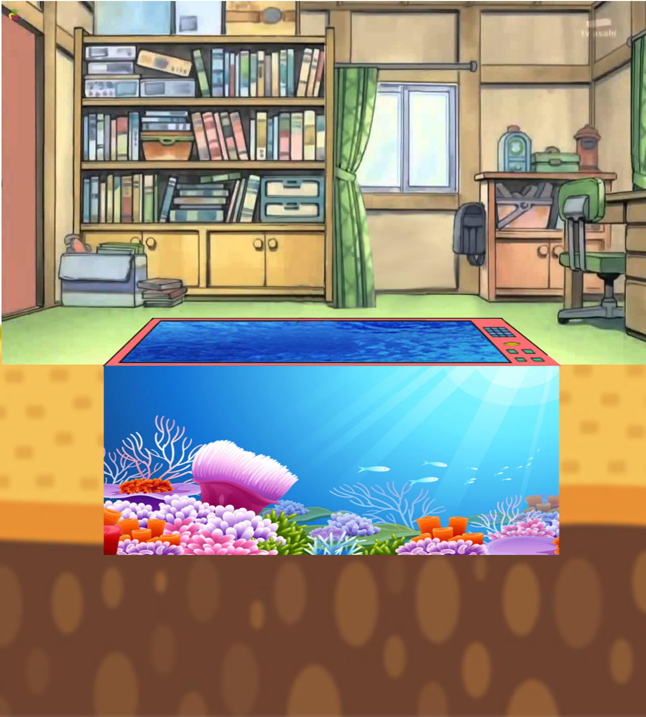
DORAEMON CÂU CÁ

Slide 2
GIỎI QUÁ
Bắt đầu!
TIẾC QUÁ
HẾT GIỜ
Đường gì mà có đường ray
Xình xịch tàu chạy đêm ngày bạn ơi
A. Đường sắt
B. Đường biển

Slide 3
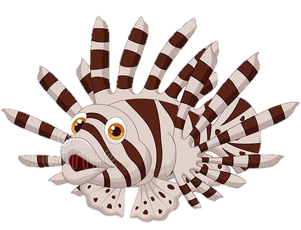
GIỎI QUÁ
Bắt đầu!
TIẾC QUÁ
HẾT GIỜ
Đường gì ở tít trên cao
Máy bay lên tận vì sao đường gì?
A. Đường hàng không
B. Đường bộ

Slide 4
GIỎI QUÁ
Bắt đầu!
TIẾC QUÁ
HẾT GIỜ
Xe bốn bánh
Chạy bon bon
Kêu bíp bíp
Là xe gì?
A. Xe máy
B. Ô tô

Slide 5
Bài 15: Ôn tập chủ đề cộng đồng địa phương

Slide 6
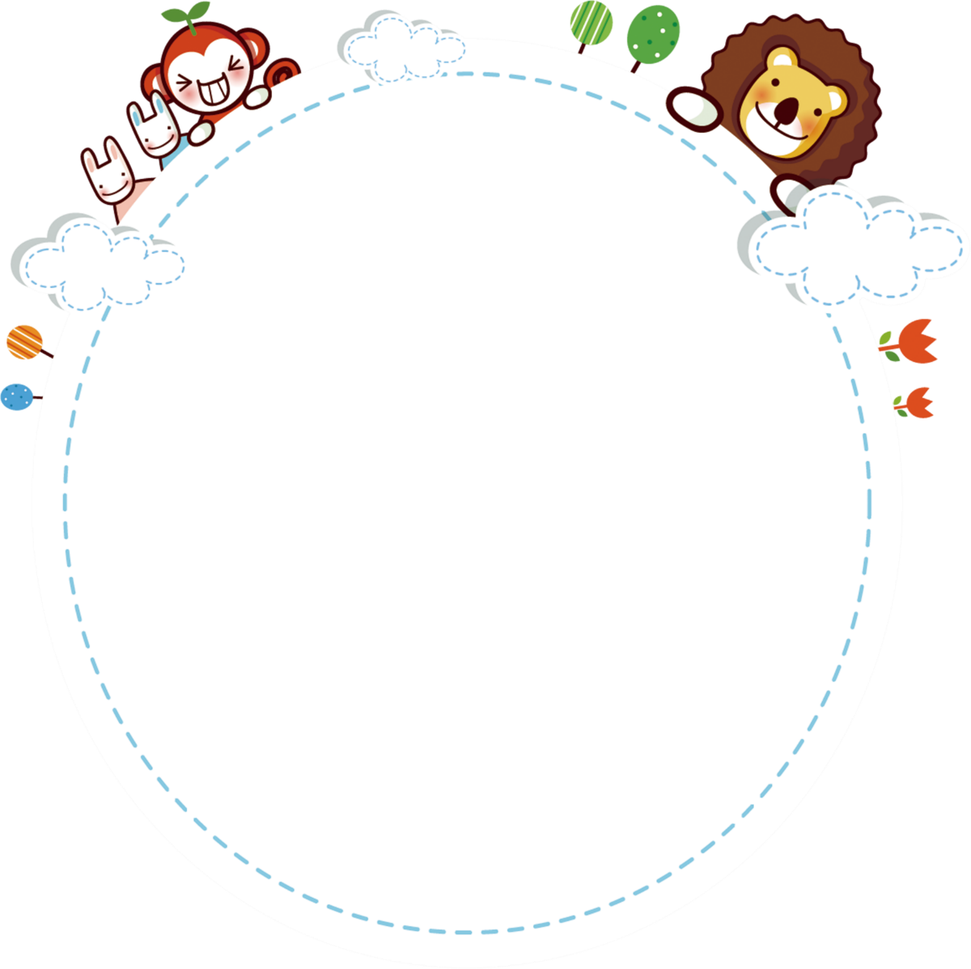
Tiết 1

Slide 7
Hoạt động thực hành

Slide 8
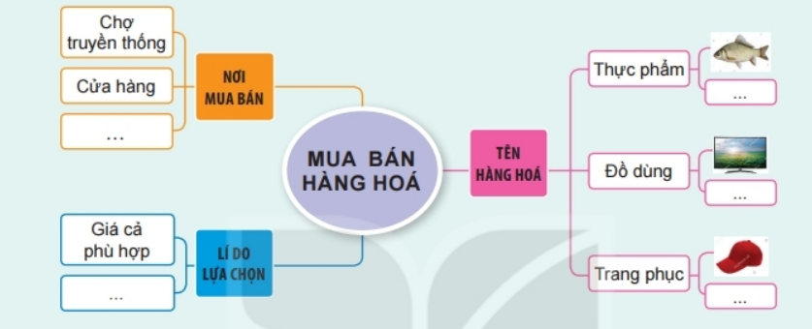
Cùng hoàn thành sơ đồ sau
Thịt
Siêu thị
Tủ lạnh
Chất lượng tốt
Quần áo

Slide 9
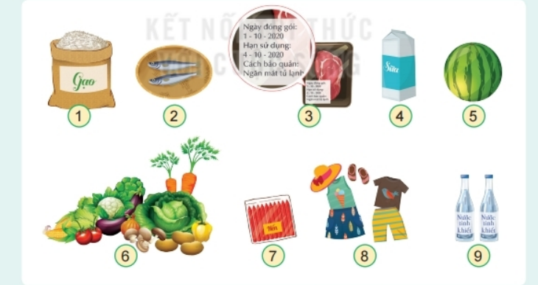
Khi cùng mẹ đi chợ mua thực phẩm, đồ dùng cần thiết , em sẽ lựa chọn hàng hóa nào?

Slide 10
Khi lựa chọn hàng hóa em cần lưu ý điều gì?
Mẫu mã
Chất lượng sản phẩm
Giá cả
Notes:
Bài giảng thiết kế bởi: Hương Thảo - tranthao121004@gmail.com

Slide 11
Tiết 2-3

Slide 12
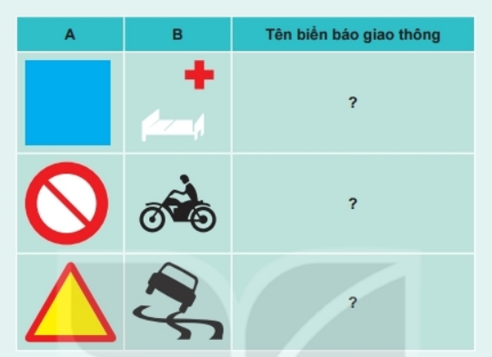
Trò chơi: Ghép hình vào chữ
Luật chơi: Chia lớp thành 3 đội, các đội lần lượt lên viết ý nghĩa của từng biển báo
Phía trước là bệnh viện
Biển cấm xe máy
Biển đường trơn

Slide 13
Hoạt động vận dụng

Slide 14
Hoàn thành sản phẩm học tập: Vẽ hoặc cắt dán biển báo giao thông

Slide 15
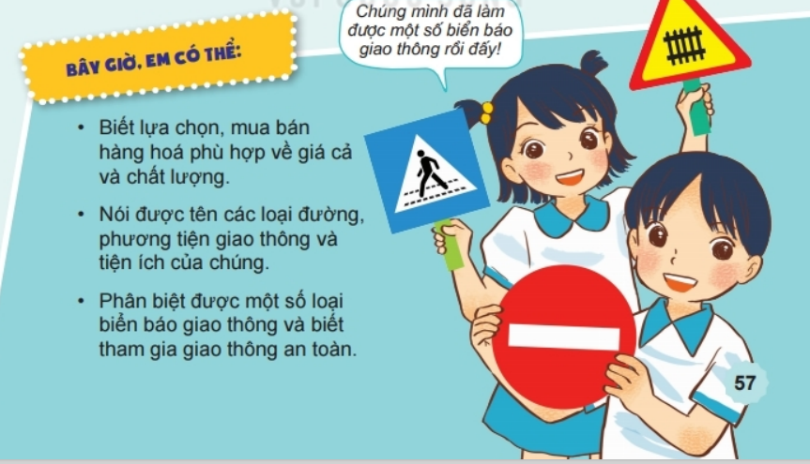

Slide 16
Củng cố bài học
Notes:
Bài giảng thiết kế bởi: Hương Thảo - tranthao121004@gmail.com

